Slide 1
ATTIVITA’ IN GALILEA 5

Slide 2
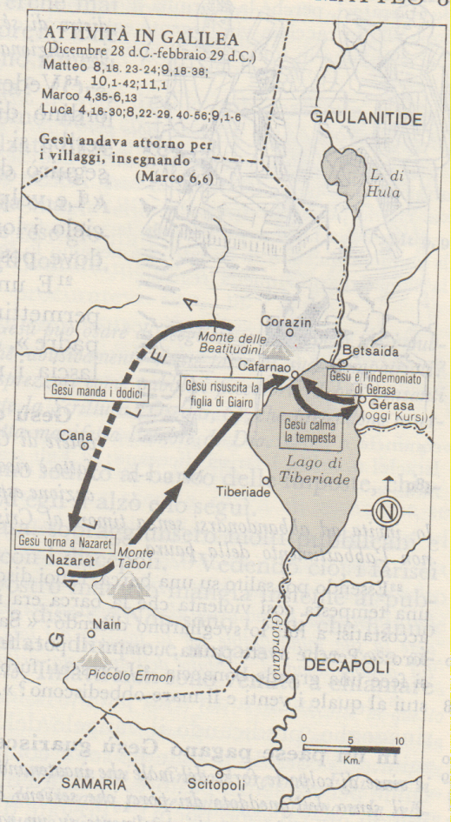

Slide 3
Attraversa il lago

